Slide 1

持续集成系统
一、什么是持续集成
二、Jenkins介绍
三、公司案例分享
深圳市国泰安信息技术有限公司

Slide 2

一、什么是持续集成？
持续集成定义：
持续集成是一种软件开发实践，在实践中项目成员频繁地进行集成，通常每个成员每天都会做集成工作，如此，每天整个项目将会有多次集成。每次集成后都会通过自动化构建（包括测试）来尽快发现其中的错误。许多团队都发现这种方法大大地减少了集成问题并且能够快速地开发出高内聚性的软件。
Martin Fowler
著名的面向对象分析设计、UML、模式等方面的专家，敏捷开发方法的创始人之一

Slide 3
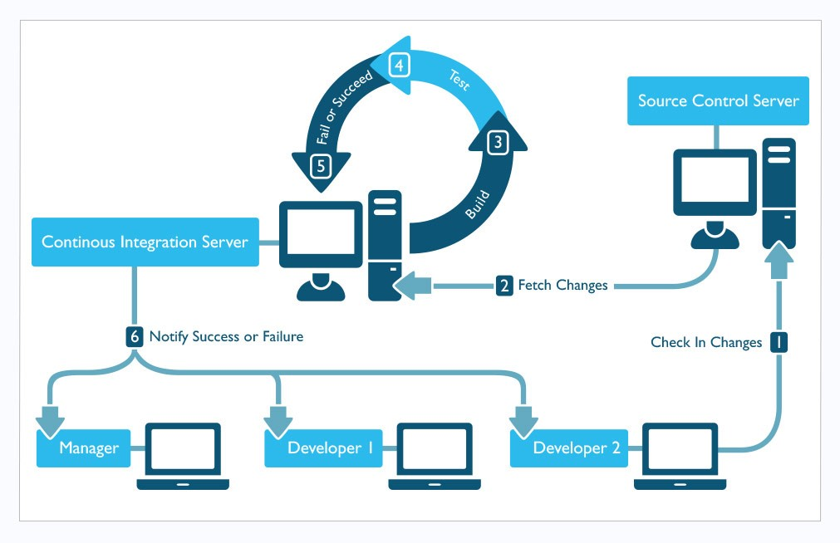
一、什么是持续集成？
持续集成主要流程：

Slide 4
一、什么是持续集成？
持续集成价值：
自动化（高效）
节约人力（低成本）
降低出错风险（更加可靠）
尽早发现错误
建立团队对产品开发的信心

Slide 5
一、什么是持续集成？
区别？
持续集成（Continuous Integration）
持续交付（Continuous Delivery）
持续部署（Continuous Deployment）

Slide 6
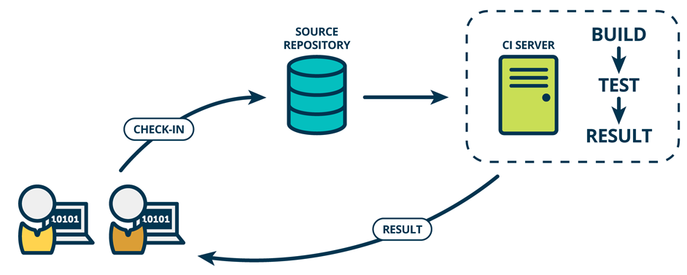
一、什么是持续集成？
持续集成（Continuous Integration）

Slide 7
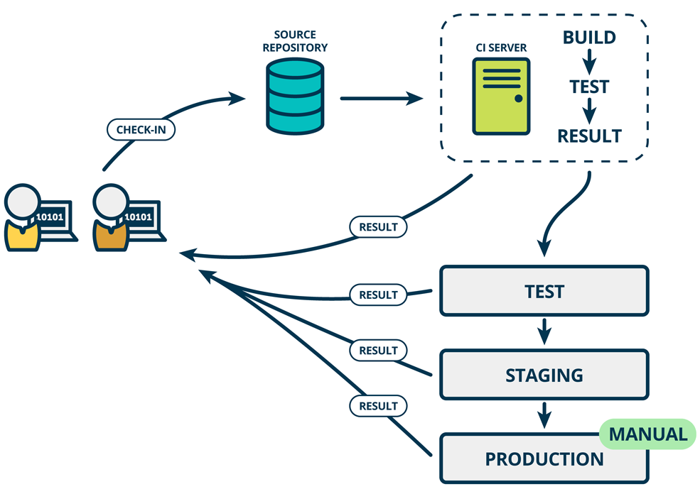
一、什么是持续集成？
持续交付（Continuous Delivery）
持续交付在持续集成的基础上，将集成后的代码部署到更贴近真实运行环境的「类生产环境」（production-like environments）中。

Slide 8
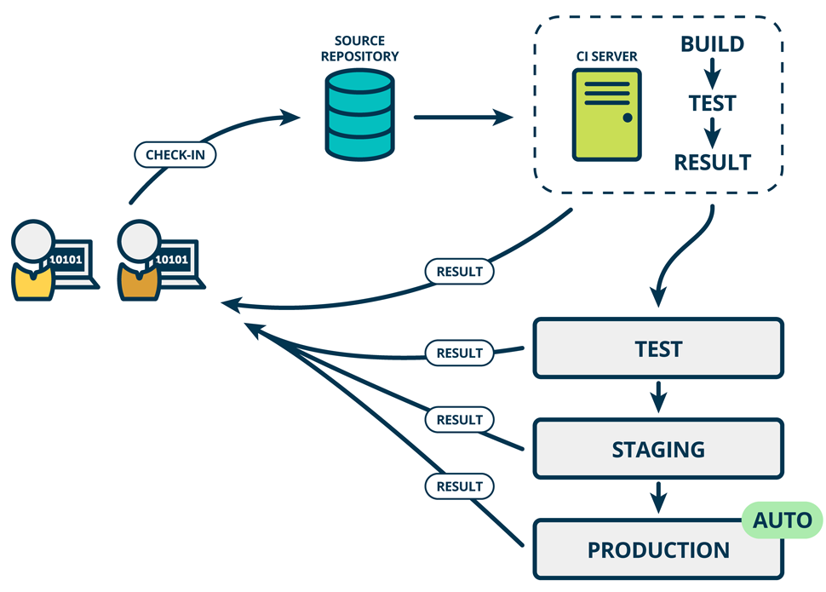
一、什么是持续集成？
持续部署（Continuous Deployment）
持续部署则是在持续交付的基础上，把部署到生产环境的过程自动化

Slide 9
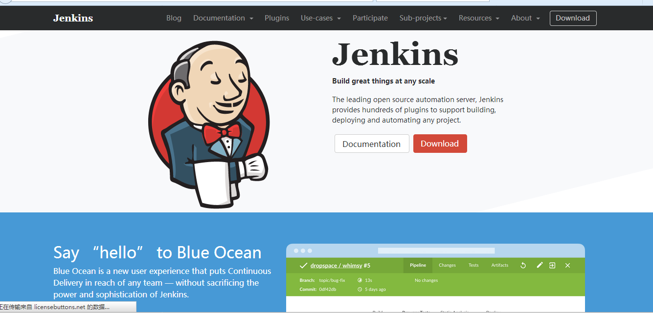
二、Jenkins介绍
Jenkins介绍
Jenkins，原名Hudson，2011年改为现在的名字，它是一个开源的实现持续集成的软件工具。官方网站：http://jenkins-ci.org/。

Slide 10
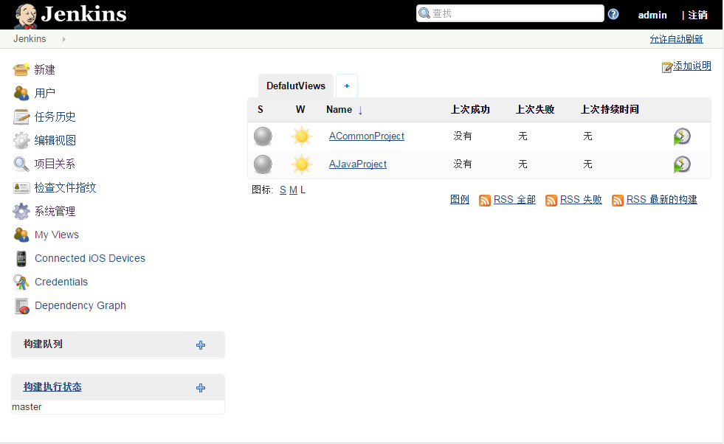
二、Jenkins介绍
整体介绍
导航
视图
构建队列与构建历史

Slide 11
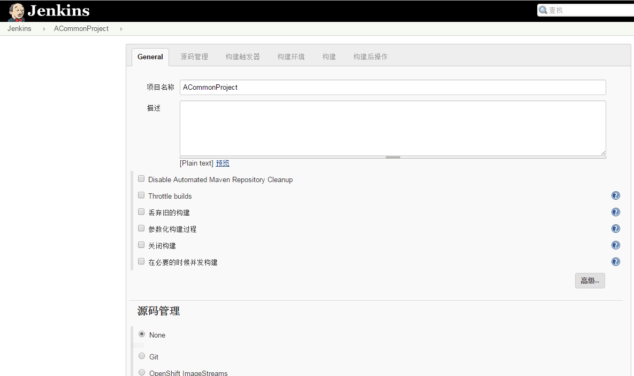
二、Jenkins介绍
典型构建项目
General
基本信息，项目名称以及描述等
源码管理
SCM相关信息
构建后操作
常用于通知、部署、自动化测试等功能
构建触发器
用于配置何时进行构建
构建
执行编译、打包等
构建环境
构建环境的相关配置

Slide 12
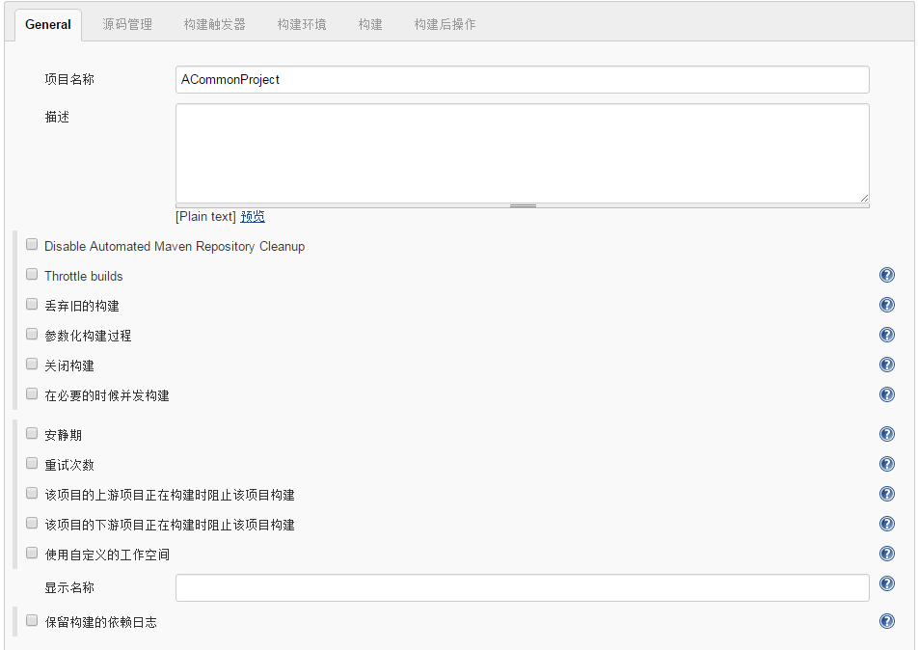
二、Jenkins介绍
典型构建项目--General
项目名称
项目描述
在项目开发结束时，可以用来关闭构建
帮助文档
自定义空间，存在多个环境时，可以自定义不同环境的工作空间，完全屏蔽针对不同环境的构建带来的相互影响

Slide 13
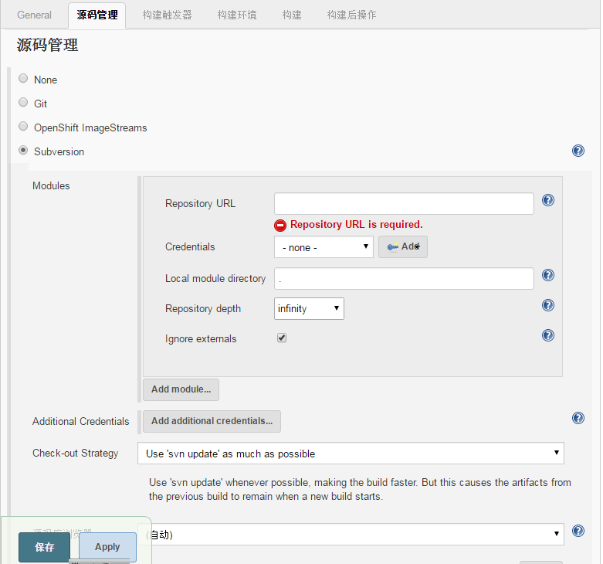
二、Jenkins介绍
典型构建项目—源码管理
多种SCM的支持
库URL
用户名密码
在workspace中的目录名称

Slide 14
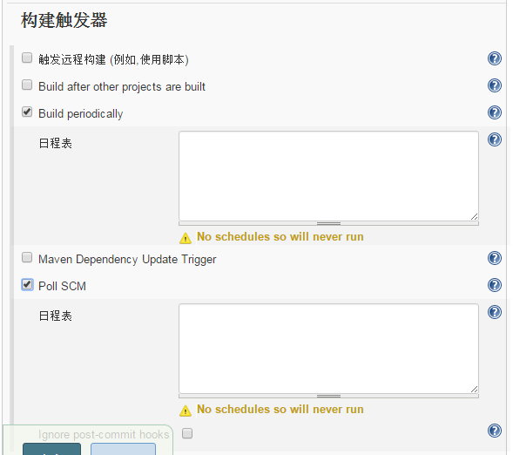
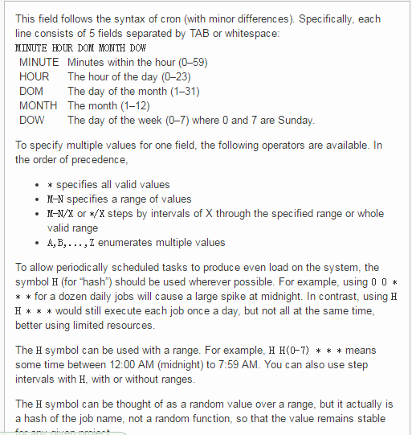
二、Jenkins介绍
典型构建项目—构建触发器
根据日程表触发构建
通过版本库的变化触发构建
0 * * * *（每个整点构建一次）

Slide 15
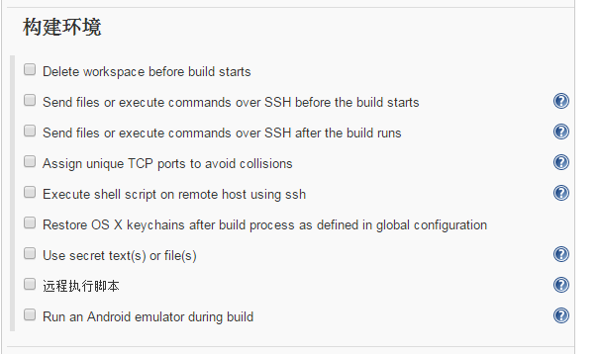
二、Jenkins介绍
典型构建项目—构建环境
准备构建环境，例如：清理工作空间

Slide 16
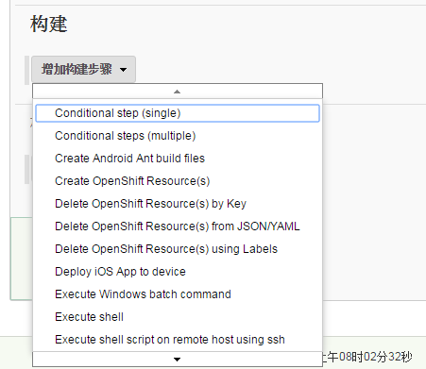
二、Jenkins介绍
典型构建项目—构建环境
执行Windows批处理（bat）
执行Shell脚本，例如Bash

Slide 17
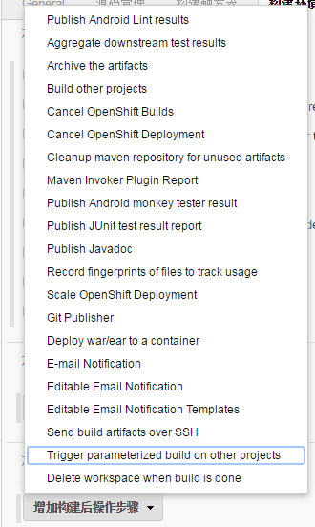
二、Jenkins介绍
典型构建项目—构建后操作步骤
构建另一个工程
发布到容器
邮件通知

Slide 18
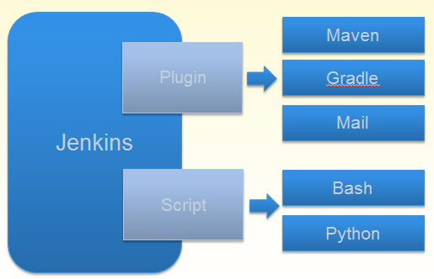
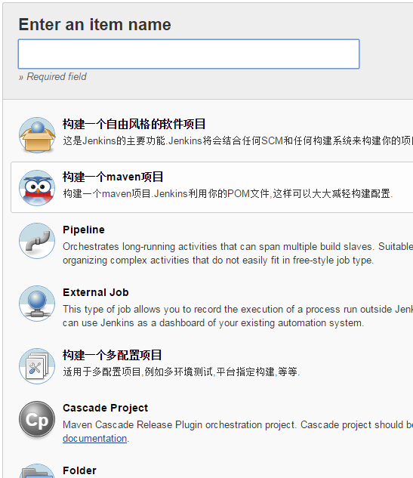
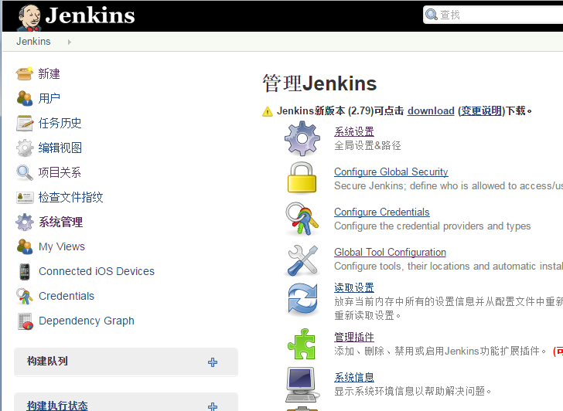
二、Jenkins介绍
Jenkins插件

Slide 19


三、公司案例分享
国泰安持续集成系统已完成1.0版本的开发，该版本支持Java项目、.Net项目以及U3D项目，覆盖编译、单元测试、打包、部署、自动化测试环节，并完成部分构建数据、代码提交数据的收集于分析
统计分析
统计分析
DB
Checkin
开发人员
SCM
CI Server
Notify
Checkout
Compile
Test
Package
测试人员
Deploy
项目经理
Testing Server
Notify
Automated Testing
其他人员

Slide 20
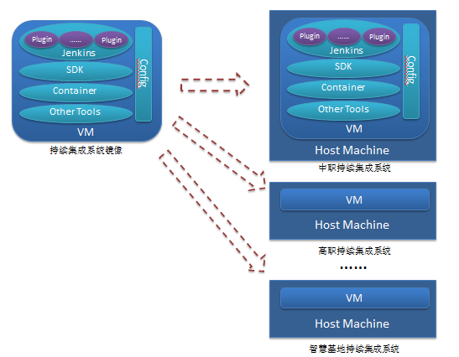
三、公司案例分享
国泰安持续集成系统采用了虚拟化技术，通过虚拟机隔离各产品线构建的相互影响，可复制、便于新环境的搭建和迁移
服务
自动拉起

Slide 21
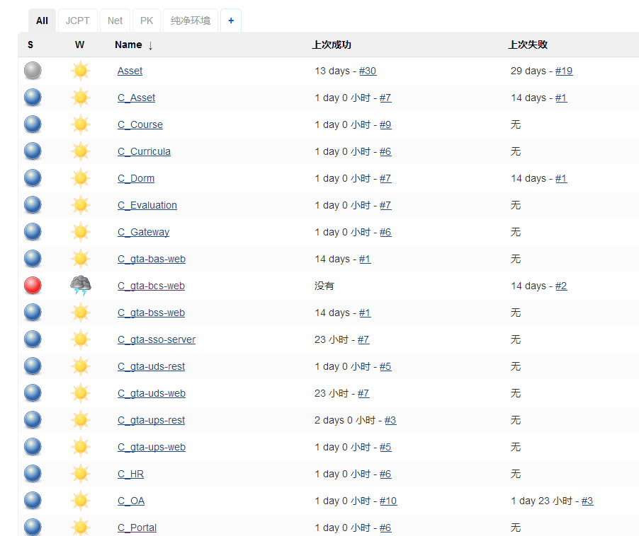
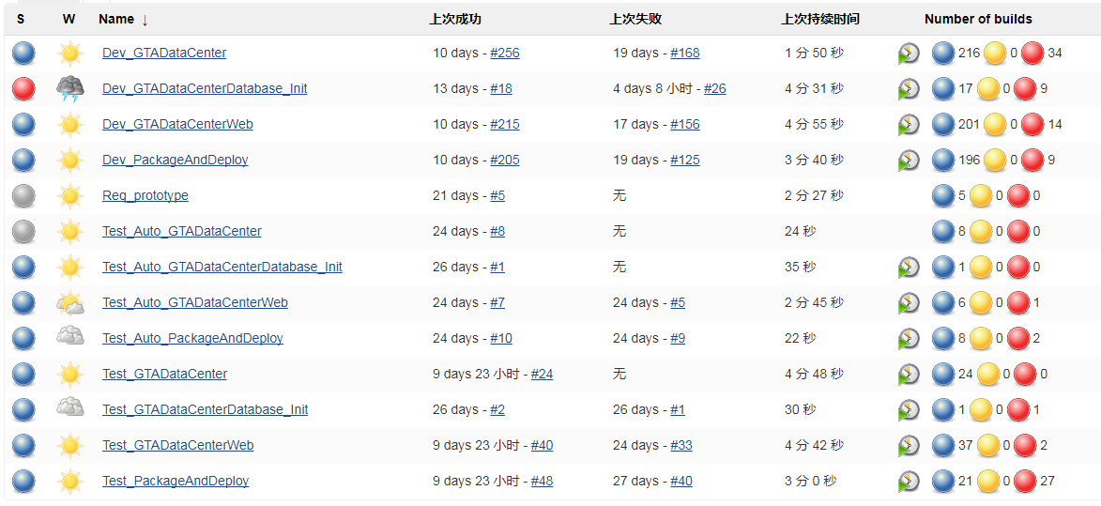
三、公司案例分享
目前，部分项目完成持续集成系统的应用，涉及“基地、中职”、“教学”、“U3D”、“实训”以及“公共技术平台” 共5个产品线，涵盖多种开发技术或平台，共涉及Java Project 53个，.Net Project 16个，U3D Project 1个，Angular Project 1个，部分产品线完成了包括“需求”、“开发”、“测试”多阶段的多个环境。

Slide 22
三、公司案例分享
使用情况：“国泰安智慧校园基地易管理平台软件V1.9R4”项目集成效果 :
(1)访问路径:http://10.1.241.32:5758/
(2)构建数量:Java Project：39个 .Net Project ：15个

Slide 23
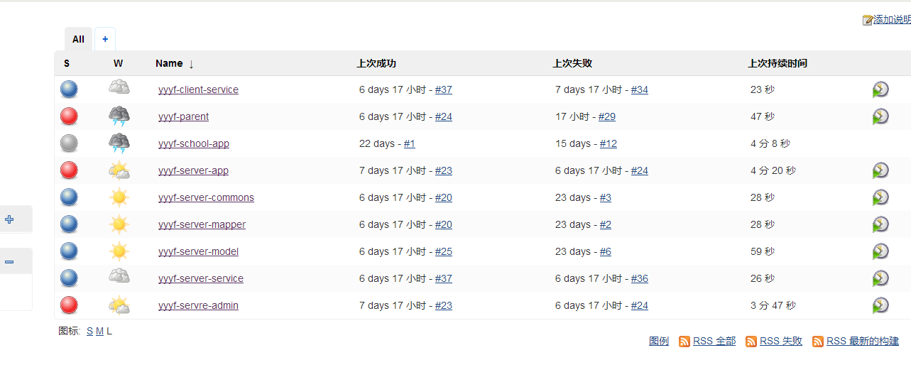
三、公司案例分享
使用情况：实践教学：“以渔有方”
(1)访问路径:http://10.1.241.32:7758/
(2)构建数量:Java Project 9个

Slide 24
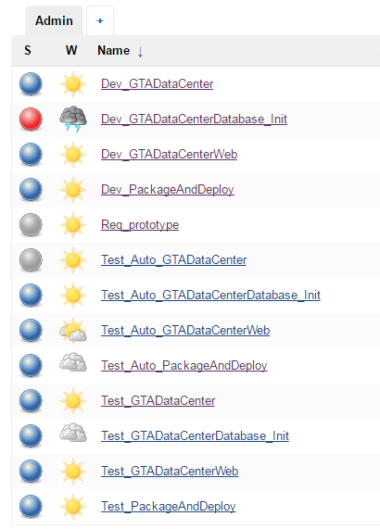
三、公司案例分享
案例分享：多环境部署
代码拉取
自动化
开发环境
编译
打包
原型
发布
自动化测试环境
邮件通知
功能测试环境
自动化构建：无需人员干预
过程标准化，无差错

Slide 25
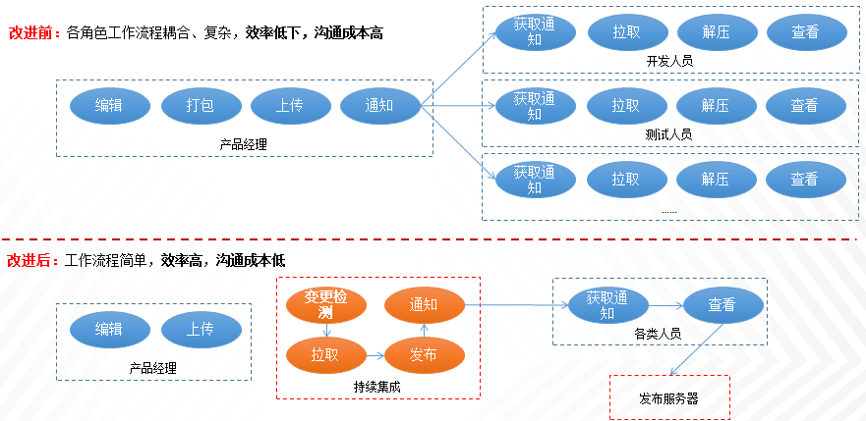
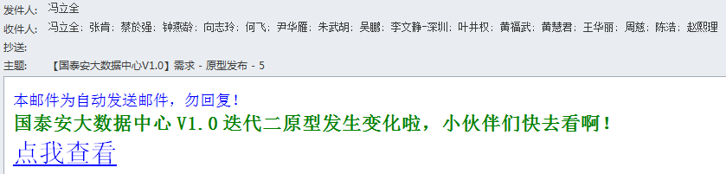
三、公司案例分享
案例分享：原型变更探测、发布与通知

Slide 26
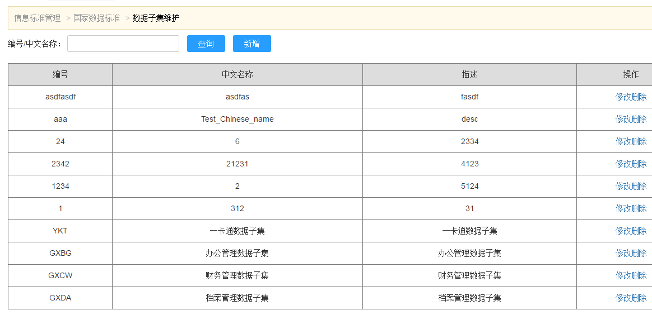
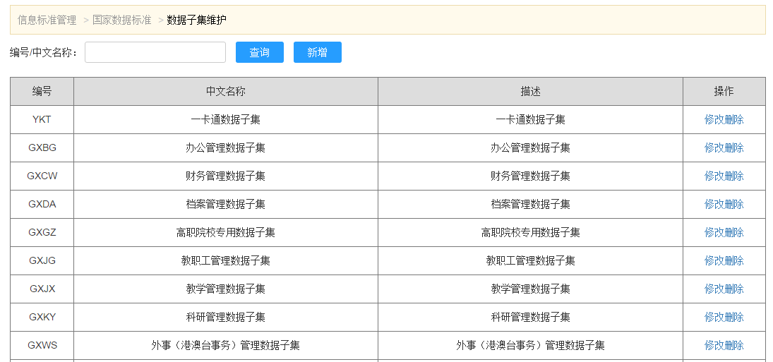
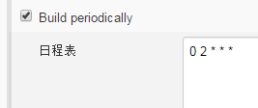


三、公司案例分享
案例分享：自动化数据清理
经历过联调、功能测试的数据
清理后的数据

Slide 27
谢 谢 !
Thank you!

Slide 28
覆盖Java、.Net、U3D项目
构建
部署
测试
统计分析

Slide 29
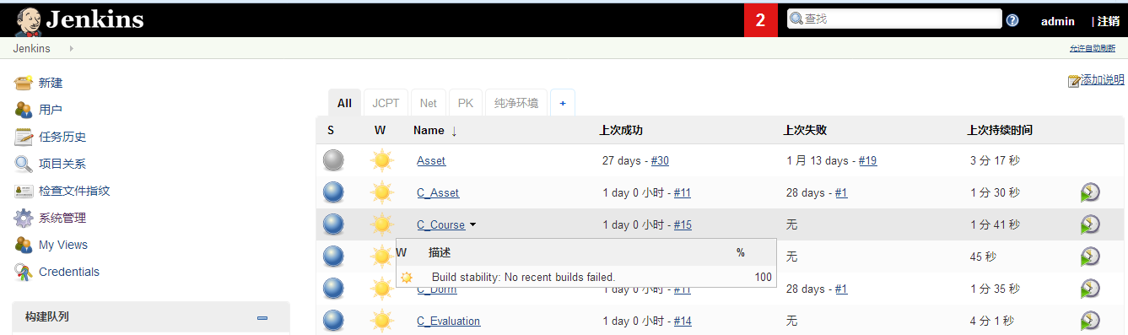
一、什么是持续集成？
2、持续集成的意义：
（1）减少风险
（2）减少重复过程
（3）任何时间、任何地点生成可部署的软件
（4）增强项目的可见性
（5）建立团队对产品开发的信息

Slide 30
一、什么是持续集成？
3、持续集成要素：
1.自动构建
2.自动测试
3.自动化的部署
4.统一的代码库
5.保证快速构建
6.模拟生产环境的自动测试
7.每个人都清楚正在发生的状况
8.每个人每天都要向代码库主干提交代码
9.每个人都可以很容易的获取最新可执行的应用程序
10.每次代码递交后都会在持续集成服务器上触发一次构建

Slide 31
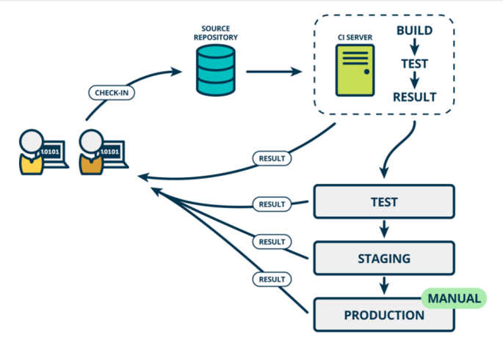
一、什么是持续集成？
4、持续交付：
持续交付在持续集成的基础上，将集成后的代码部署到更贴近真实运行环境的「类生产环境」（production-like environments）中。比如，我们完成单元测试后，可以把代码部署到连接数据库的 Staging 环境中更多的测试。如果代码没有问题，可以继续手动部署到生产环境中。

Slide 32
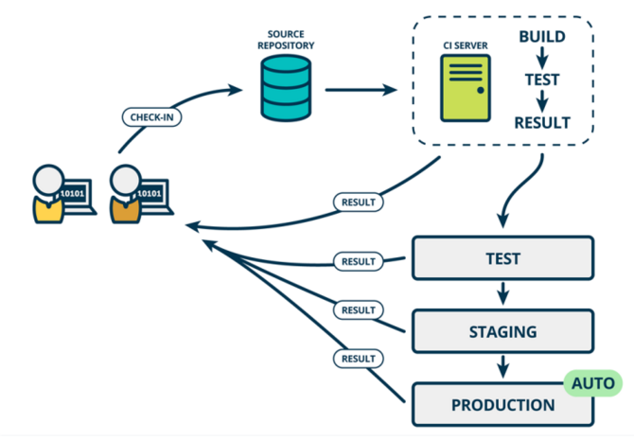
一、什么是持续集成？
5、持续部署：
持续部署则是在持续交付的基础上，把部署到生产环境的过程自动化

Slide 33
一、什么是持续集成？
6、DevOps的介绍：
（1）含义：DevOps（英文Development和Operations的组合）是一组过程、方法与系统的统称，用于促进开发（应用程序/软件工程）、技术运营和质量保障（QA）部门之间的沟通、协作与整合。它的出现是由于软件行业日益清晰地认识到：为了按时交付软件产品和服务，开发和运营工作必须紧密合作。
（2） 作用：用于促进开发、技术运营和质保部门之间的沟通、协作与整合
（3）目标：目标是流程的自动化——让代码完成过去手工的工作，从而大大节省成本。

Slide 34
二、分析Jenkins工具
1、Jenkins介绍：
Jenkins，原名Hudson，2011年改为现在的名字，它是一个开源的实现持续集成的软件工具。官方网站：http://jenkins-ci.org/。
Jenkins 能实施监控集成中存在的错误，提供详细的日志文件和提醒功能，还能用图表的形式形象地展示项目构建的趋势和稳定性。

Slide 35
二、分析Jenkins工具
1、Jenkins特点：
易安装：仅仅一个 java -jar jenkins.war，从官网下载该文件后，直接运行，无需额外的安装，更无需安装数据库
易配置：提供友好的GUI配置界面
变更支持：Jenkins能从代码仓库（Subversion/CVS）中获取并产生代码更新列表并输出到编译输出信息中
支持永久链接：用户是通过web来访问Jenkins的，而这些web页面的链接地址都是永久链接地址，因此，你可以在各种文档中直接使用该链接
集成E-Mail/RSS/IM：当完成一次集成时，可通过这些工具实时告诉你集成结果（据我所知，构建一次集成需要花费一定时间，有了这个功能，你就可以在等待结果过程中，干别的事情）
支持分布式构建：Jenkins可以把集成构建等工作分发到多台计算机中完成
支持第三方插件：使得 Jenkins 变得越来越强大

Slide 36
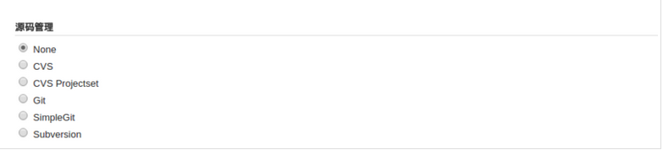
二、分析Jenkins工具
1、Jenkins插件：
在前面我们看见jenkins可以支持git, svn, maven等很多功能，这些都是Jenkins的插件，jenkins本身不提供很多功能，我们可以通过使用插件来满足我们的使用，接下来就介绍一下插件的原理以及我们怎么通过写一个自己的插件来满足我们的需求。
下面是一些常用的扩展点：
Scm ：代表源码管理的一个步骤，如下面的Git，Subversion就是扩展的Scm

Slide 37
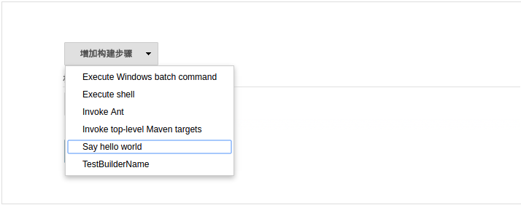
二、分析Jenkins工具
Builder ： 代表构建的一个步骤，如下图中在构建过程中，我们可以增加一个构建步骤，而每一个选项都是对应一个Builder，在每一个Builder中都有自己不同的功能。如Execute shell，这就是一个ShellBuilder，意味着在构建过程中会执行一个shell命令

Slide 38
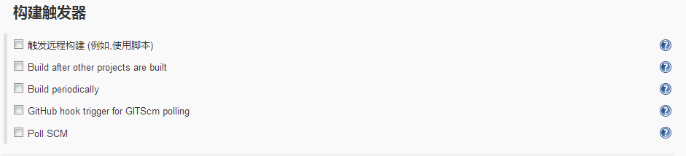
二、分析Jenkins工具
Trigger：代表一个构建的触发，当满足一个什么样的条件时触发这个项目开始构建。比较常用的触发就是当代码变更时触发，如果我们需要实现一些比较复杂的触发逻辑，就需要扩展Trigger这个扩展点

Slide 39
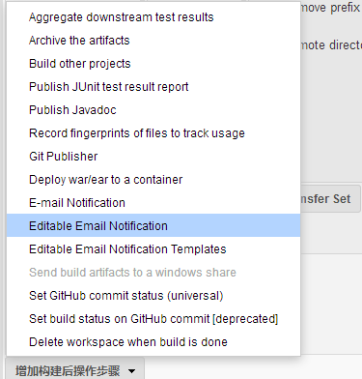
二、分析Jenkins工具
Publisher：Publisher代表一个项目构建完成后需要执行的步骤，如选项中的E-Mail Notifaction就是一个Publisher插件，选择这个选项后，当项目构建完成，就会使用email来通知用户，假如想要在项目构建完成后将构建目标产物发送到服务器上，则可以扩展此扩展点。

Slide 40
三、公司案例分类
在一定程度上完成了持续集成系统在公司内的推广，涉及“基地、中职”、“教学”、“U3D”、“实训”以及“公共技术平台” 共5个产品线，涵盖多种开发技术或平台，共涉及Java Project 53个，.Net Project 16个，U3D Project 1个，Angular Project 1个，部分产品线完成了包括“需求”、“开发”、“测试”多阶段的多个环境。

Slide 41
三、公司案例分类
1、基地：“国泰安智慧校园基地易管理平台软件V1.9R4”项目集成效果 :
(1)访问路径:http://10.1.241.32:5758/
(2)构建数量:Java Project：39个 .Net Project ：15个

Slide 42
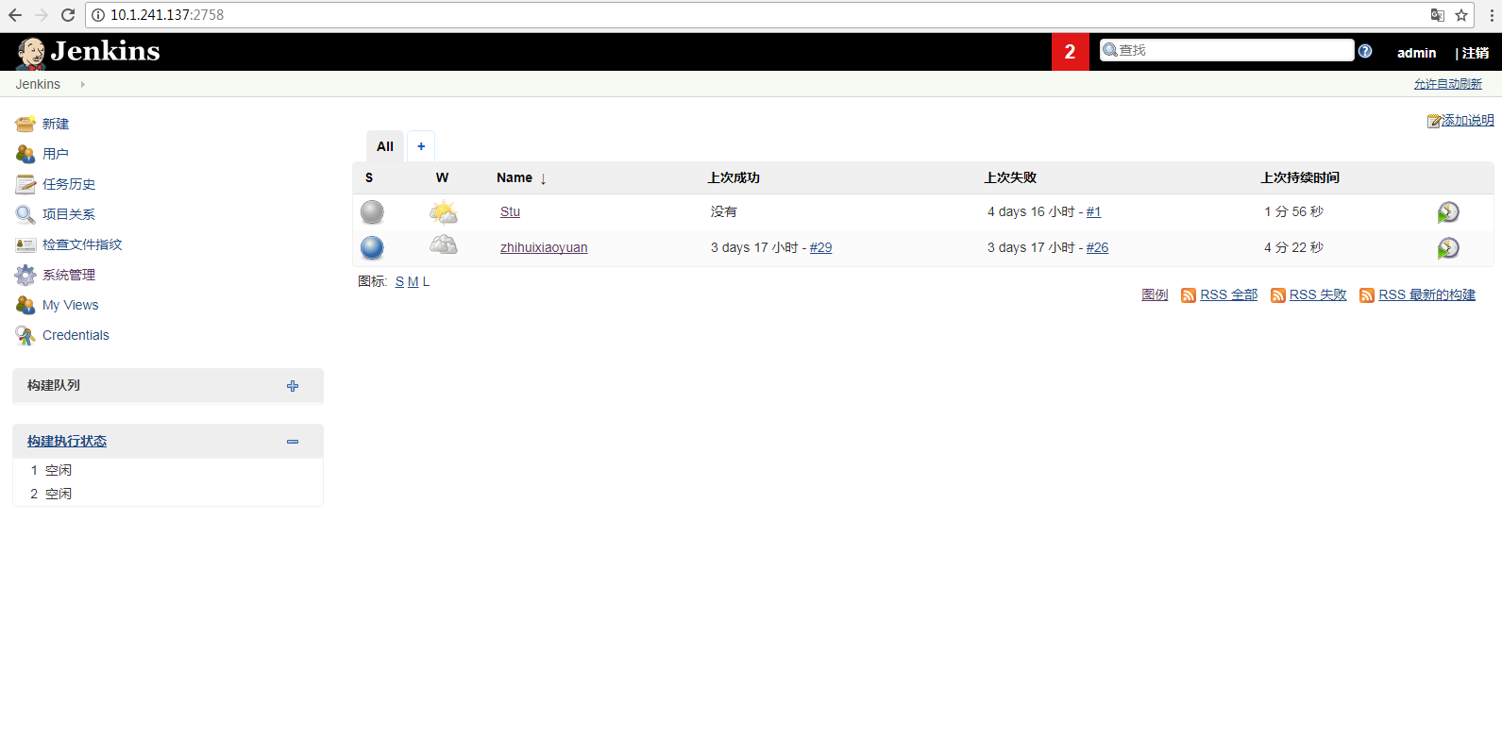
三、公司案例分类
2、中职：“智慧校园中职易管理V2.1”项目集成效果 :
(1)访问路径:http://10.1.241.137:2758/
(2)构建数量:.Net Project ：1个

Slide 43
三、公司案例分类
3、实践教学：“以渔有方”
(1)访问路径:http://10.1.241.32:7758/
(2)构建数量:Java Project 9个

Slide 44
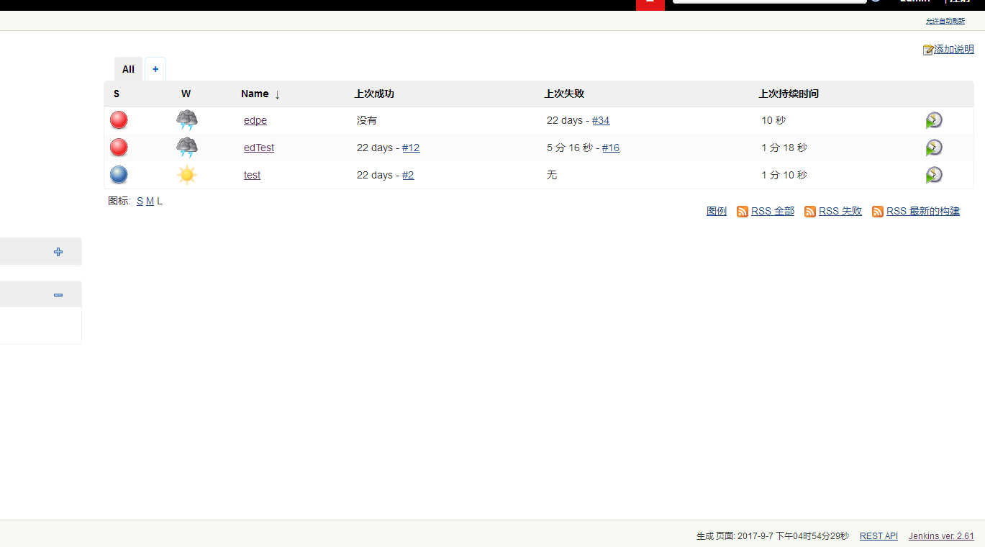
三、公司案例分类
4、实训软件：“虚拟幼儿园”
(1)访问路径:http://10.1.241.32:6758/
(2)构建数量:Java Project 3个

Slide 45
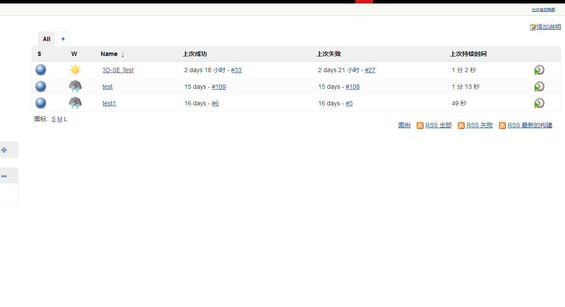
三、公司案例分类
5、XR(3D)软件：“杠杆原理”
(1)访问路径:http://10.1.241.137:8758/
(2)构建数量:1个（涵盖中英文名称的项目）

Slide 46
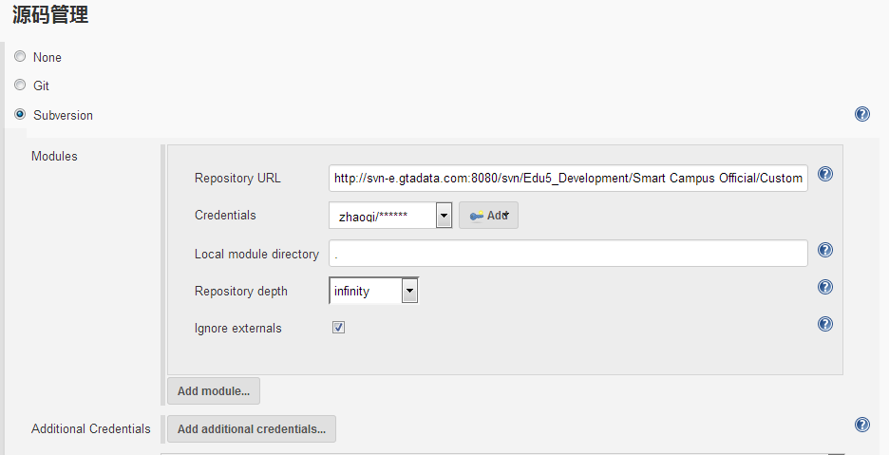
三、公司案例分类
1、Java项目：
（1）基地
（2）教学
（3）实训
（4）中职
2、Java项目配置：
（1）源码管理

Slide 47
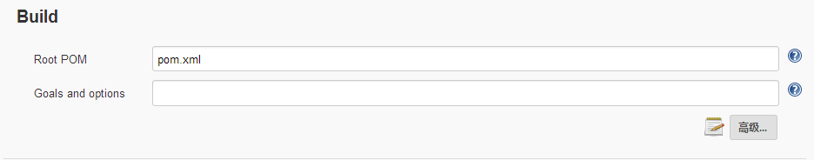
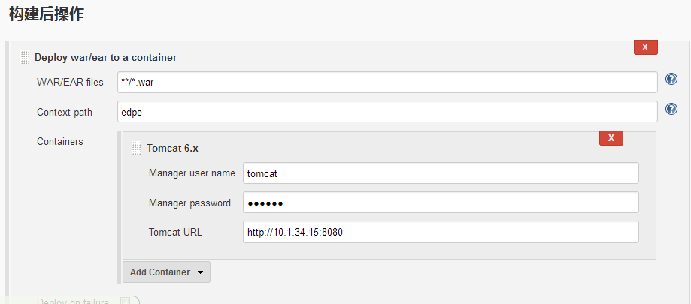
三、公司案例分类
（2）构建
（3）构建后操作：

Slide 48
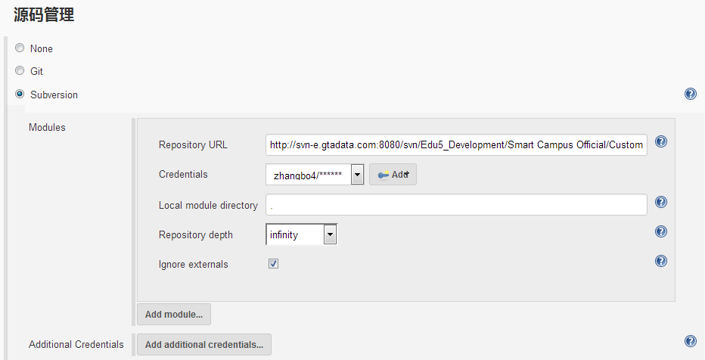
三、公司案例分类
1、.Net项目：
（1）基地
（2）中职
2、.Net项目配置：
（1）源码管理

Slide 49
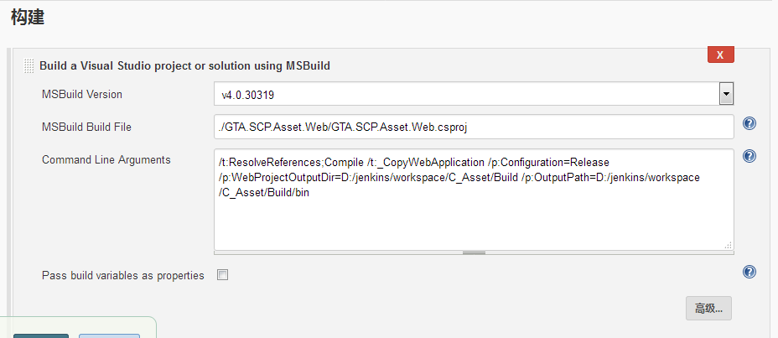
三、公司案例分类
（2）编译：

Slide 50
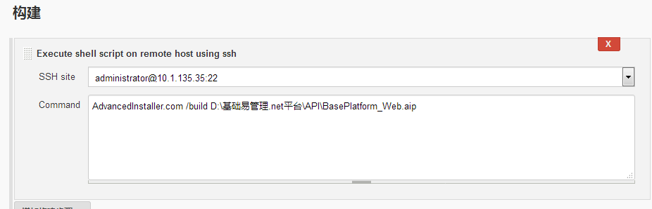
三、公司案例分类
（2）打包：

Slide 51
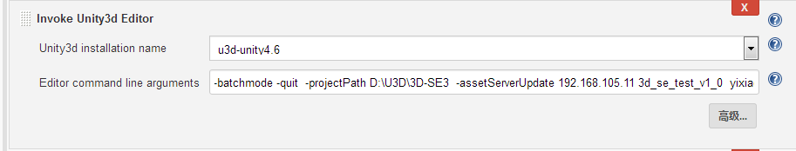
三、公司案例分类
1、U3D项目：
（1）XR(3D)
2、U3D项目配置：
（1）源码管理

Slide 52
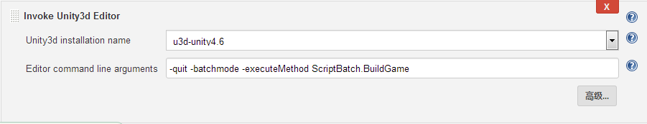
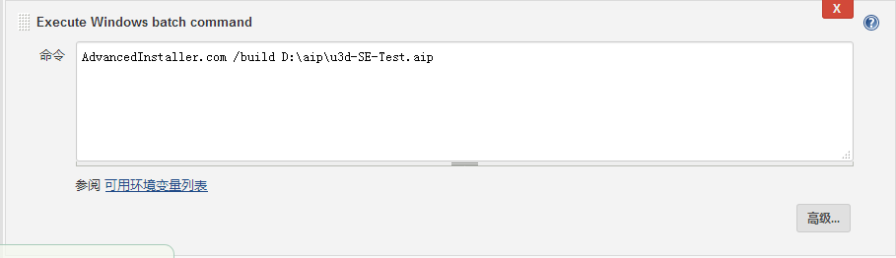
三、公司案例分类
（2）编译：
（3）打包：

